Slide 1

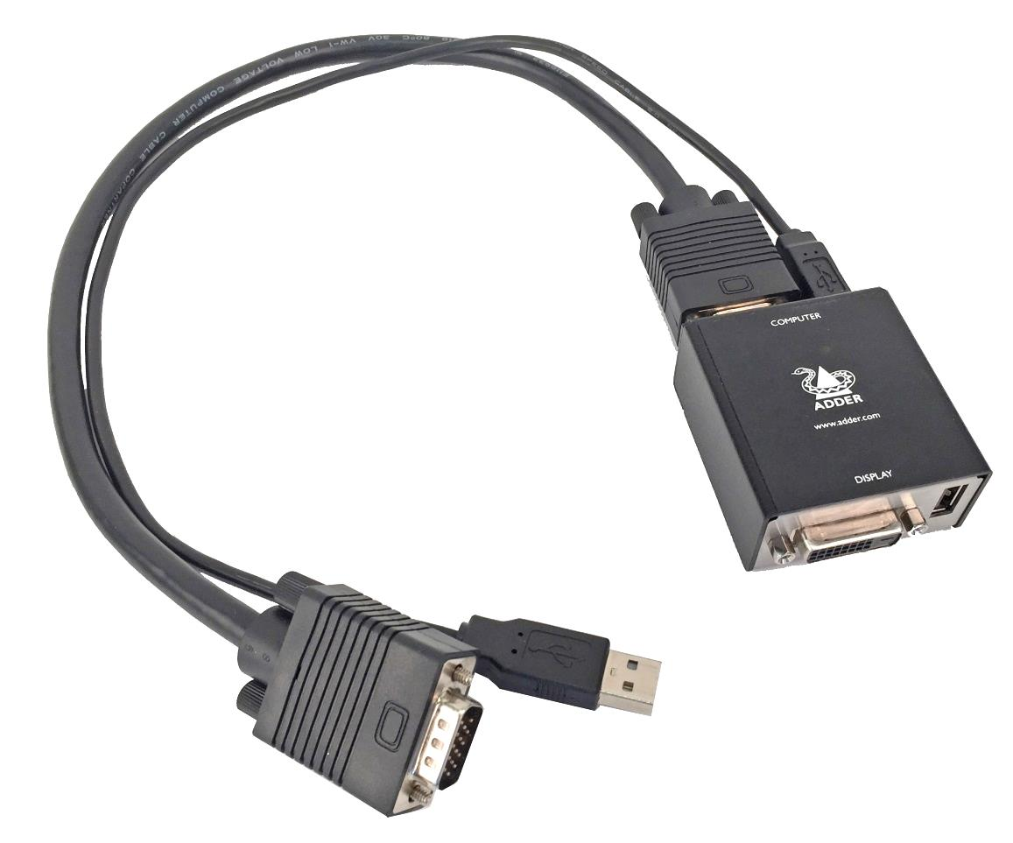
VGA > DVI конвертер
Adder DVA
Новинка! Июль 2016
Все права защищены

Slide 2
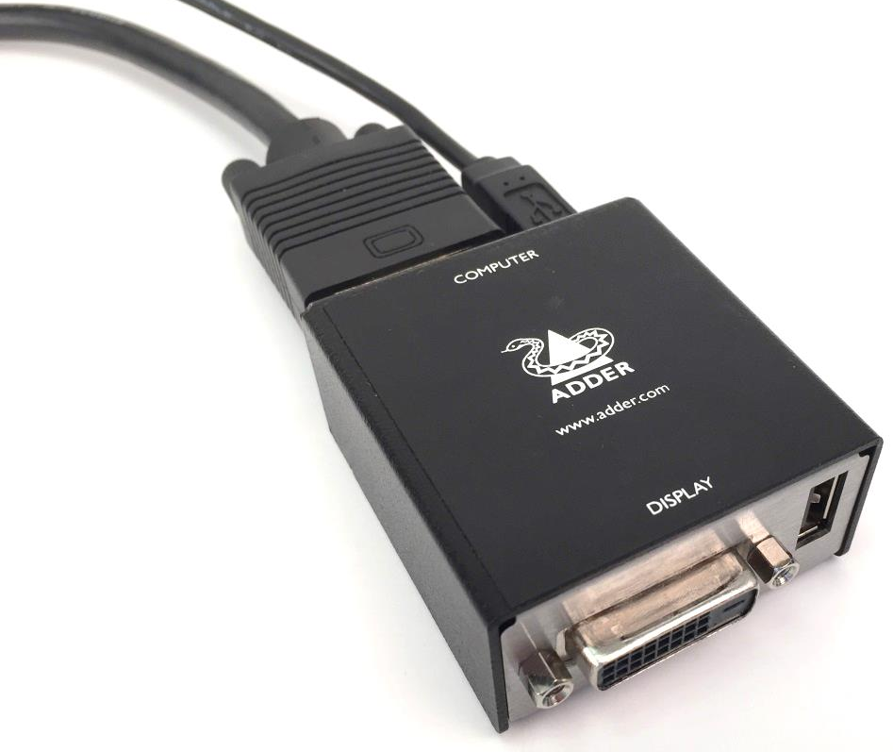

Аналоговый адаптер
Perfect for large Infinity opportunities that require some analog connectivity
Позволяет подключать любые цифровые устройства (мониторы, KVM-удлинители) к компьютерам с аналоговым видеоинтерфейсом
Возможно прямое подключение к дисплею DVI
Совместим с системой матричной IP KVM коммутации AdderLink INFINITY и решениями других производителей
USB интерфейс – для передачи сигналов клавиатуры/мыши
Питание через USB кабель
Компактный, в металлическом корпусе
Автоматическая проверка данных EDID для наиболее точного соответствия разрешению конвертируемого видео монитору
Совместимость EMC!

Slide 3
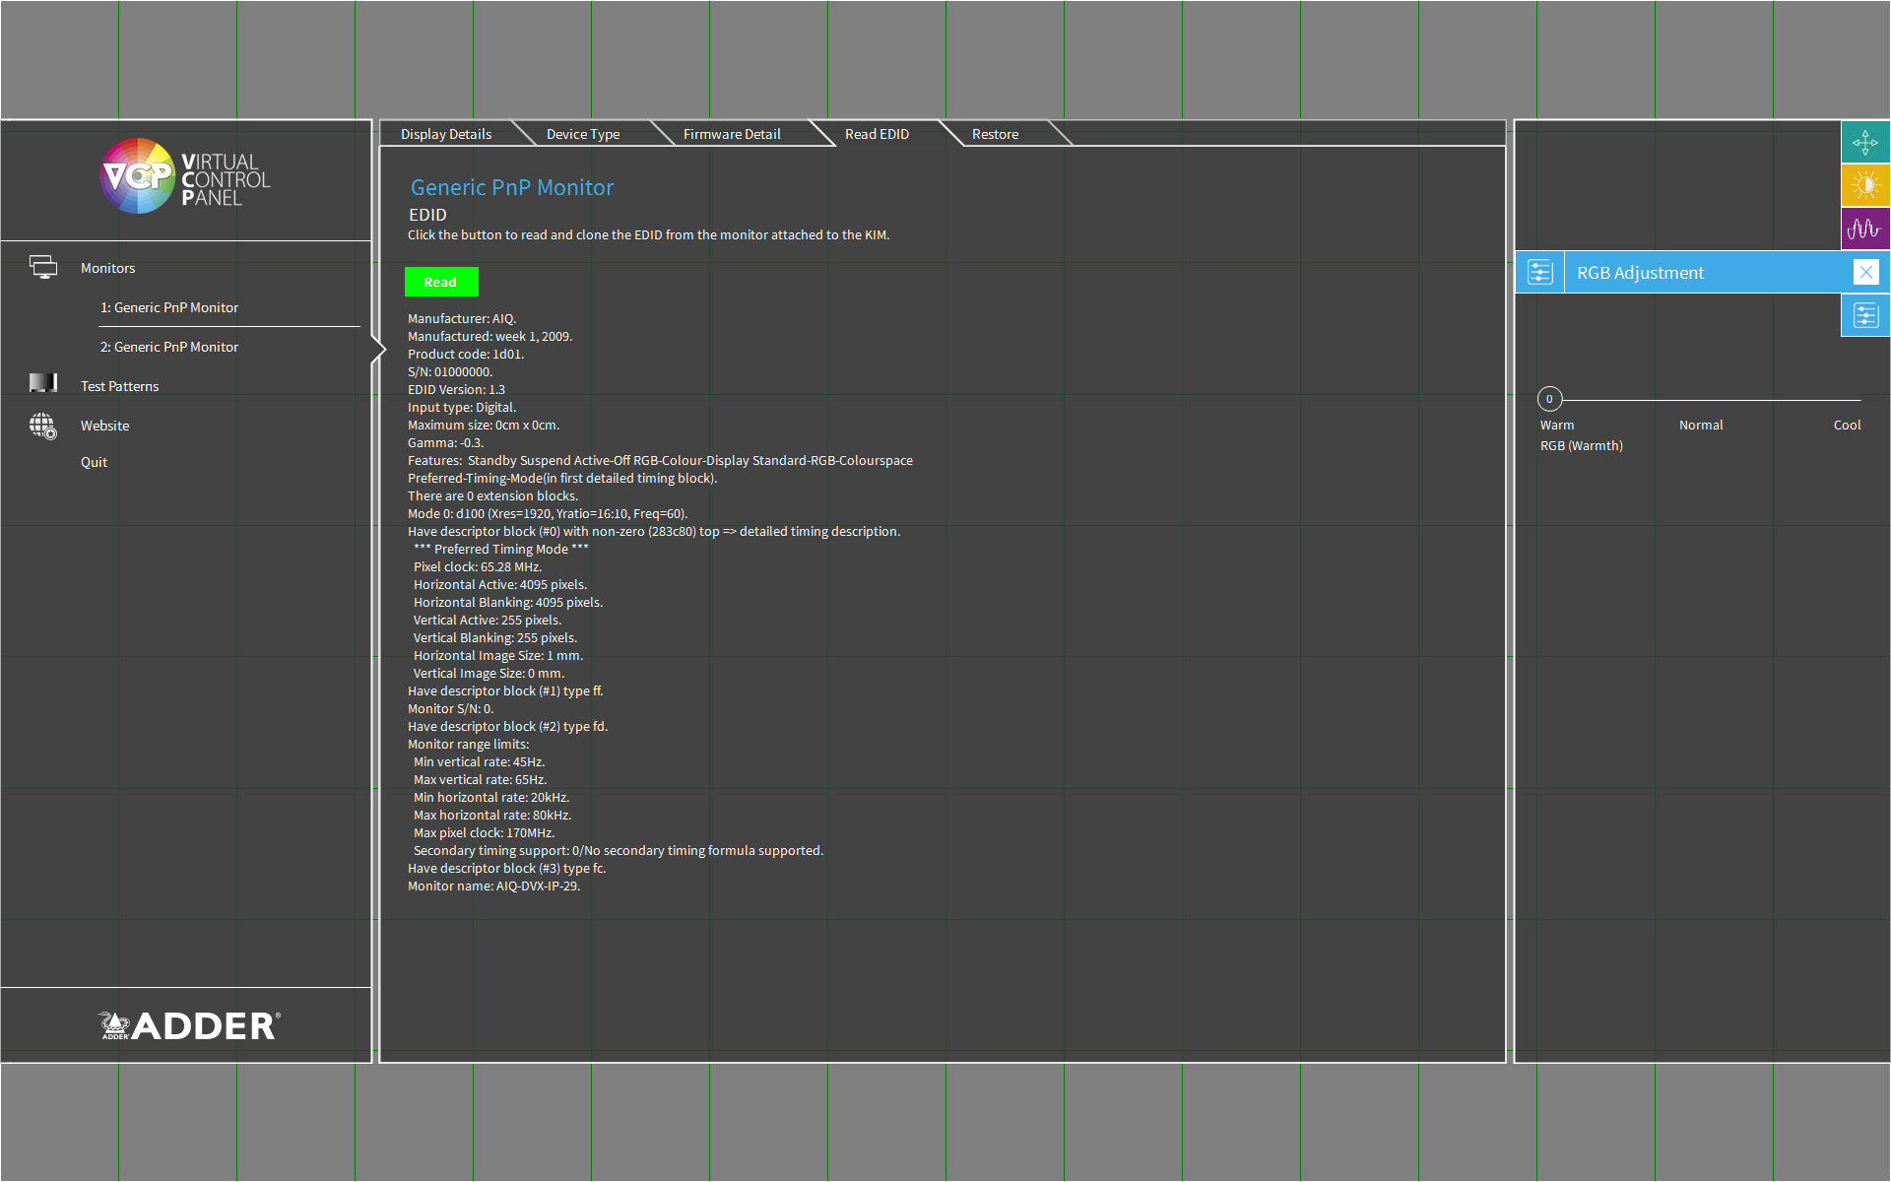
Виртуальная контрольная панель
Полностью автоматизированная конвертация
Управление DDC-CI для точной настройки
Windows-совместимая виртуальная контрольная панель (VCP) для управления резкостью, цветом, яркостью видео
Панель VCP также отображает данные EDID в удобном читаемом виде
Adder DVA – решение для конвертации аналогового видео в цифровое профессионального уровня

Slide 4
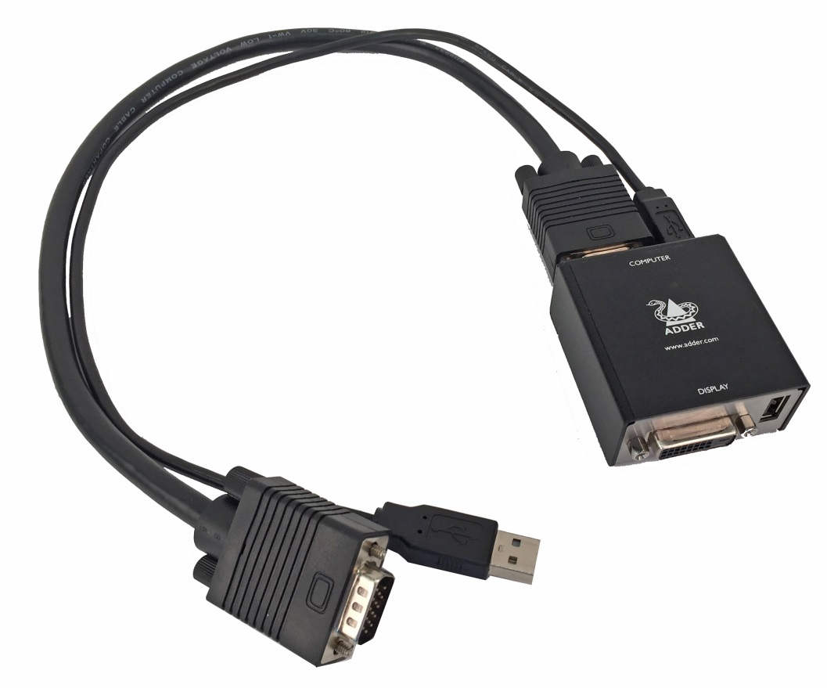
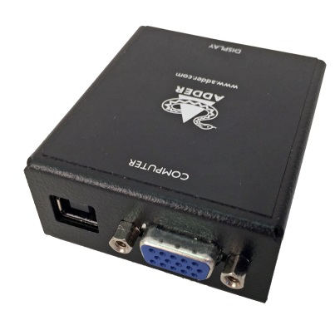
Информация для заказа
Part Number | UK | Euro | USA
Adder DVA | £80 | €112 | $129
AdderLink Infinity
ALIF1002AT-XX | £845 | €1175 | $1345

